Slide 1
탭댄스
201501465 이수경
201501472 이지은
201501498 황은빈

Slide 2
구조
기본 모드와 춤 모드 구현
기본 모드 : step-hill,cramp-roll,shuffle-step 각각 알려주는 모드
춤모드 : step-hill,cramp-roll,shuffle-step 연속으로 알려주는 모드

Slide 3
구조
앱과 신발 연동
앱에서는 기본 동작을 동영상으로 보여주고
스위치로 동작 인식을 하여
틀린 동작을 하면 진동을 주어 피드백하는 방식으로 구현

Slide 4
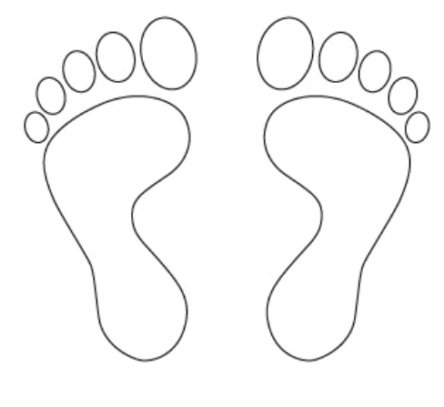
스위치 다는 위치?
신발 깔창 왼쪽 앞(1),오른쪽앞(2),
왼쪽 뒤(3), 오른쪽 뒤(4)
(1)
(2)
(3)
(4)

Slide 5

스위치 보호
센서를 사용하는 신발에서
센서를 보호하기 위해 사용하는 깔창
깔창을 반으로 자른 뒤 보드가
들어갈 만큼 공간을 만들고 두 깔창을
다시 붙임

Slide 6
step-hill
한 발 씩 앞에 찍고 한 발 씩 뒤에 찍음

Slide 7
step-hill
Step-hill에서 정해진 시간에 눌려야 하는 스위치
정해진 시간에 정해진 스위치가 눌리지 않으면 진동으로 피드백
 | 스위치1 | 스위치2 | 스위치3 | 스위치4
T1 | O | X | O | O
T2 | O | O | O | O
T3 | O | O | O | X
T4 | O | O | O | O

Slide 8
cramp-roll
한 발 씩 번갈아서 앞에 찍고 뒷 발도
번갈아서 찍음

Slide 9
cramp-roll
같은 방식으로 구현
 | 스위치1 | 스위치2 | 스위치3 | 스위치4
T1 | O | X | X | X
T2 | O | X | O | X
T3 | O | O | O | X
T4 | O | O | O | O

Slide 10
shuffle-step
한 발씩 발을 공중에서 앞 뒤로 왔다갔다함

Slide 11
shuffle-step
발이 지면에 있는 시간은 전과 같이 스위치로 탐지
발이 공중에 있는 시간은 자이로 센서로 탐지
 | 스위치1 | 스위치2 | 스위치3 | 스위치4
T1 | O | X | O | X
T2 | X | X | O | X
T3 | O | X | O | X
T4 | O | X | O | X
T5 | O | X | X | X
T6 | O | X | O | X

Slide 12
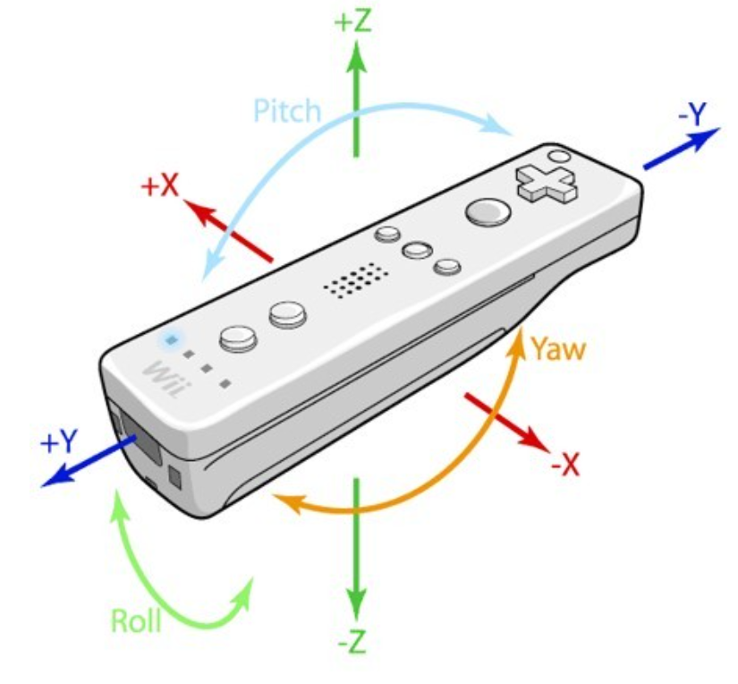
shuffle-step
닌텐도 wii 리모콘은
자이로 센서를 이용하는 예
자이로 센서의 부호 변화하면
발을 공중에서 흔드는 것으로 인식

Slide 13
춤
사용자가 세 가지 기본 동작을 연속해서 출 때 올바른
스위치가 눌리지 않으면 진동으로 즉각적인 피드백

Slide 14
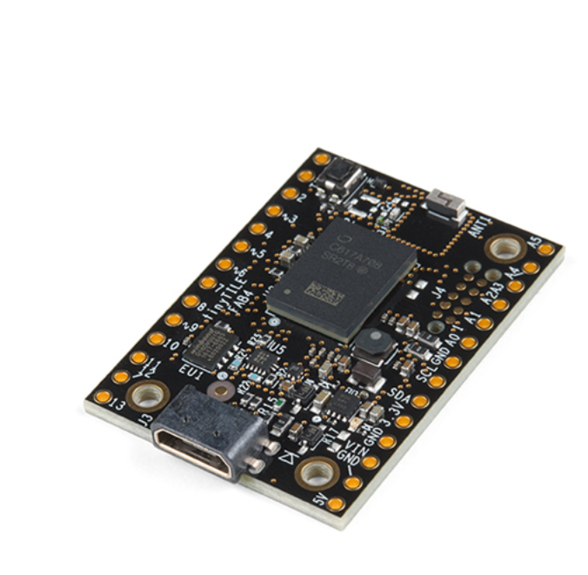
사용할 보드- 타이니타일
63,500원
Intel ® Curie 기반
6축 가속도계 / 자이로 스코프
웨어러블 및 IoT 어플리케이션에 적합한 소형 Arduino / Genuino 101 ® 보드

